Slide 1
Русский язык
Класс
Школа России
2 класс
МБОУ СОШ №1 г. Льгова им. В.Б.Бессонова
Подготовила
учитель начальных классов
Безрядина Ирина Анатольевна

Slide 2







Slide 3
Аувручейьпдалгтмлатрава
совтёплаяшешуоблакодаг

Slide 4
сущ.
ед.ч.
сущ.
ед.ч.
РУЧЕЙ ТРАВА
прил.
сущ.
ед.ч.
ТЁПЛЫЙ
ОБЛАКО

Slide 5
Цель урока:
научиться определять число имени прилагательного

Slide 6
Тема урока:
Единственное и множественное число имен прилагательных

Slide 7
сущ.
прилаг.
ручей
трава
облако
ед.ч.
ед.ч.
(какой?)
звонкий
ед.ч.
ед.ч.
(какая?)
зелёная
ед.ч.
ед.ч.
(какое?)
белое

Slide 8
ИМЯ ПРИЛАГАТЕЛЬНОЕ
ед.ч.
Признак
одного
предмета
какой? какая? какое?

Slide 9
существительные
прилагательные
ручей
трава
облако
мн.ч.
мн.ч.
ед.ч.
ручьи
(какие?)
звонкие
мн.ч.
мн.ч.
ед.ч.
травы
(какие?)
зелёные
ед.ч.
мн.ч.
мн.ч.
облака
(какие?)
белые

Slide 10
ИМЯ ПРИЛАГАТЕЛЬНОЕ
ед.ч.
мн.ч.
Признак
одного
предмета
Признак
нескольких
предметов
какой? какая? какое?
какие?

Slide 11
какая?
ед.ч.
земляника спелая
пальто тёплое
мороз сильный
коньки стальные
какое?
ед.ч.
какой?
ед.ч.
какие?
мн.ч.

Slide 12
ед.ч.
семья мелкое
озеро дружная
друзья песчаный
берег высокое
дерево верные
ед.ч.
ед.ч.
ед.ч.
мн.ч.

Slide 13
ед.ч.
В этом году ранняя весна. Светит яркое солнышко. Дует тёплый ветерок. Журчат шумные ручьи. На берёзах надулись душистые почки. Чирикают весёлые воробьи.
ед.ч.
ед.ч.
мн.ч.
мн.ч.
мн.ч.

Slide 14
ед.ч.
длинный пояс - длинный язык
золотые руки - золотые серьги
свежая рыба - свежая рубашка
мн.ч.
ед.ч.

Slide 15

мн.ч.
слабая морозы
ые
ед.ч.
сладкое ягода
ая
ед.ч.
лесной озеро
ое
ед.ч.
старая дедушка
ый

Slide 16
Сегодня на уроке я научился определять……..
Имена прилагательные бывают………
Прилагательные в ед.ч. обозначают……..
Прилагательные во мн.ч. обозначают……..
Прилагательные в ед.ч. отвечают
на вопросы………
Прилагательные во мн.ч. отвечают
на вопрос………

Slide 17
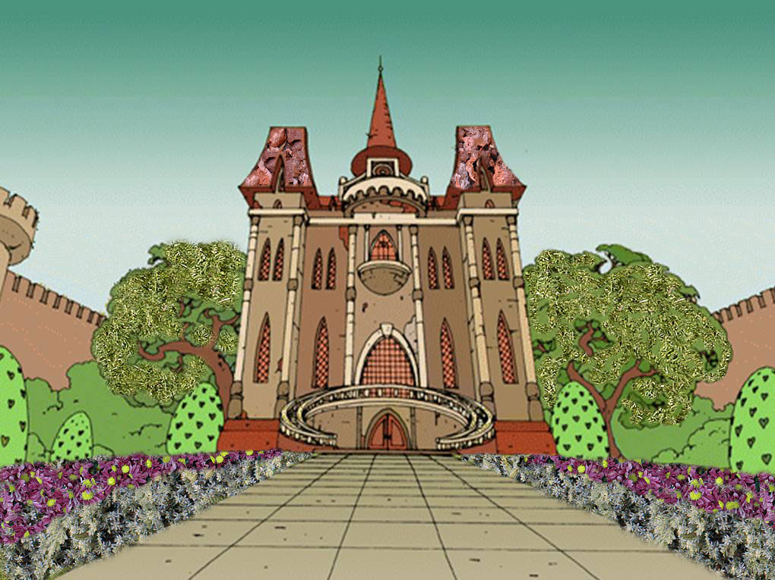







МОЛОДЦЫ!!!

